Slide 1
· Identifikace bakterií ·
Comenius meeting Evreux
April 2015
Terezie Zichová, Sx A

Slide 2
Základní postup při identifikaci bakterií
Identifikace bakterií

Slide 3
Základní postup při identifikaci bakterií
4 kroky :
Krok 1 : Vzorkování
Krok 2 : Kultivace na izolovaném médiu
Krok 3 : Provedení identifikační techniky
Krok 4 : Výsledky
= jméno bakterie

Slide 4
Základní postup při identifikaci bakterií
Různé identifikační techniky
Fyzikální metody
Založeny na charakteristice proteomu bakterie
Genetické metody
Založeny na charakteristice specifických genů dané bakterie
Biochemické metody
Založeny na charakteristice metabolických drah bakterie
K identifikaci neznámé bakterie musíme výsledky porovnat s databází

Slide 5
Metabolismus bakterie a biochemická bakteriální identifikace
Identifikace bakterií

Slide 6
Metabolismus bakterie
Bakterie jsou žijící buňky, které:
Konzumují živiny (sacharidy, proteiny…)
Produkují metabolický odpad
Bakterie
Enzymy
Nutrienty
Metabolický odpad
Biochemické techniky k identifikaci bakterií jsou založeny na charakteristice enzymů a metabolického odpadu

Slide 7
Metabolismus bakterie
Hlavní metabolické dráhy:
Acidické molekuly
Sacharidy
Bakterie
Enzymy
Proteiny, aminokyseliny
Amoniak, CO₂, amino…
Tento odpad bývá často kyselý nebo zásaditý
→ Možnost detekce pH indikátory
Pro některé produkované molekuly je potřeba při detekci použít nějaké specifické činidlo

Slide 8


Příprava pro identifikaci
Příklad: vyšetřit schopnost užití glukózy bakterií
Naočkování bakterie
Žlutá barva:
→ Kyselé pH
Bakterie produkuje kyselý odpad
Dokazuje přítomnost enzymů, které umožňují bakterii použít glukózu jako nutrient.
Bakterie « glukóza + »
inkubace
Medium (prostředí) + glukóza + pH indikátor:
-zelená barva pro pH = 7
-žlutá barva pro kyselé pH (pH <7)

Slide 9
Příprava pro identifikaci
Jak rozlišit bakterie ???
Příklady s dvěma různými bakteriemi:
E.coli může používat jako nutrient glukózu, mannózu, and arabinózu, ale nikoliv amylázu
→ Profile = GLU + MAN + ARA + AMY –
E.tarda může používat jako nutrient glukózu, ale nikoli mannózu, arabinózu a amylázu
→ Profile = GLU + MAN - ARA – AMY –
Každá bakterie má specifický biochemický profil

Slide 10
Příprava pro identifikaci
Jak identifikovat neznámou bakterii biochemickou metodou ??
4 kroky:
Inkubujte bakterii k testování v prostředí s odlišnými nutrienty (většinou 5 až 20)
→ jedno prostředí pro jeden nutrient
Po inkubaci určete výsledky: pozitivní nebo negativní (pro každý nutrient zvlášť)
Napište kompletní biochemický profil (+ - + + + - - + …)
Srovnejte profil s databází, abyste mohli identifikovat bakterii

Slide 11
Identifikační média (prostředí)
Identifikace bakterií

Slide 12
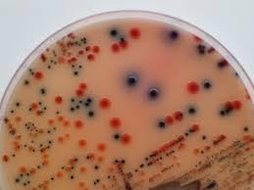
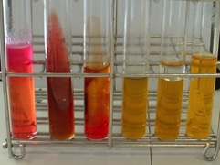

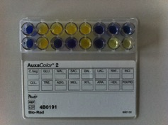
Identifikační média (prostředí)
Rozdílné podoby identifikačních médií
Média ve zkumavkách
Misky s agarem
Multi-test miniaturizované systémy
Klasické zkumavky

Slide 13
Multi-test miniaturizovaný systém: API system
Identifikace bakterií

Slide 14




API system
Nejčastěji používané API systémy
API Strep
→ Identifikace Streptokokových druhů
API Staph
→ Identifikace Staphylokokových druhů
API 20NE
→ Identifikace bakterií, které neřadíme mezi Enterobakterie (např. Pseudomonas)
API 20E
→ Identifikace Enterobakterií

Slide 15
API system: úvod
Který API systém použít, když identifikujeme neznámou bakterii?
… před používáním API systému je nezbytné provést předběžné testy na dané bakterii
Předběžný test 1: barvení podle Grama + pozorování pod mikroskopem
→ Rozlišuje bakterii podle tvaru (koky, tyčinky) a jejich reakce na obarvení (fialová = Gram + bakterie, růžová = Gram – bakterie)
Předběžný test 2: Respirační enzymový test bakterie
→ Rozlišuje bakterii do skupin podle existence dvou enzymů: « oxidáza », nebo « kataláza »

Slide 16
API system
Který API systém použít, když identifikujeme neznámou bakterii?
API NH
pro Neisseria
API Listeria
pro Listeria
Cocci Gram⁻
Rods Gram⁺
API 50CH
pro Bacillus
Výsledky pro Gram stain
Cocci Gram⁺
Catalase⁺
API Staph
pro Staphylococcus
Rods Gram⁻
Oxidase⁻
API 20NE
pro bakterie, které napatří do skupiny
Enterobacteria
Oxidase⁺
Catalase⁻
API 20E
pro Enterobacteria
API Strep
pro Streptococcus

Slide 17
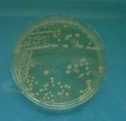

API system
Použití API 20E systému pro identifikaci Enterobakterií…
1 bakteriální kolonie
5 ml vody
Naplňte ampulky bakteriální suspenzí

Slide 18
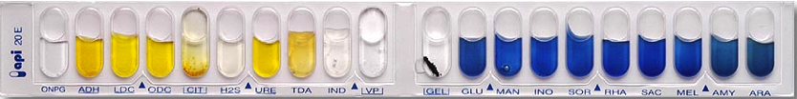
API system
Prohlédněte si API 20E po naplnění…
Dusíkaté metabolismy
a specifické enzymy
Metabolismy sacharidů
24h / 37°C…..

Slide 19
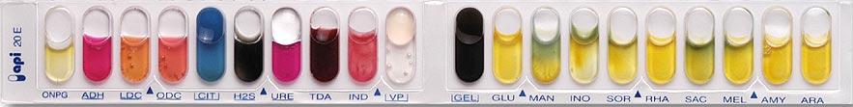
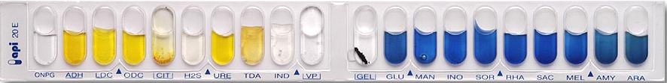
API system
API 20 E po inkubaci – Pozitivní výsledky pro všechny testy:
API 20 E po inkubaci – Negativní výsledky pro všechny testy:

Slide 20

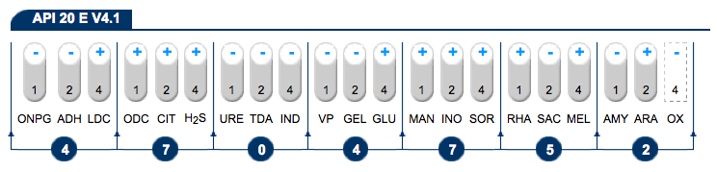
API system
Příklad výsledků testované bakterie:
1. Čtení výsledků:
2. Zadávání výsledků do aplikace spojené s databází:
Součet plusových hodnot

Slide 21
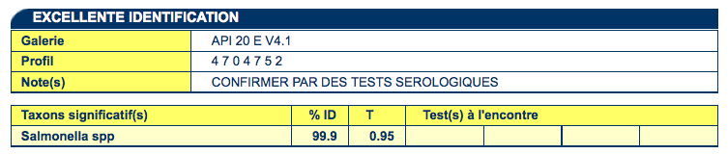
API system
Příklad výsledků testované bakterie:
3-Expression of results by software :
Jméno identifikované bakterie
V tomto příkladu máme velmi dobrou identifikaci bakterie
Salmonella spp
Kvalita idenifikace

Slide 22
Provádění pokusu
Identifikace bakterie – 1. část
Identifikace bakterií

Slide 23
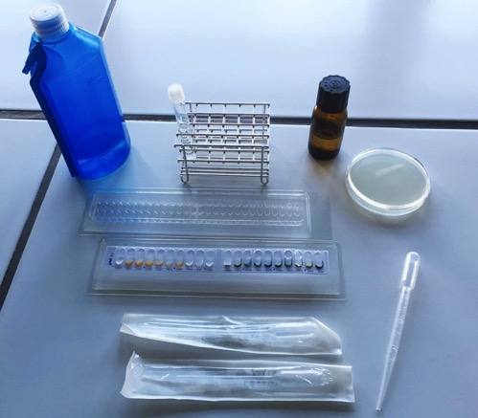
Dostupné materiály
Zkumavka se sterilním fyziologickým roztokem (5 ml)
Distilovaná voda
Olej
Petriho miska s agarem
API system
S krabičkou a víčkem
Nesterilní pipeta
Sterilní pipety

Slide 24
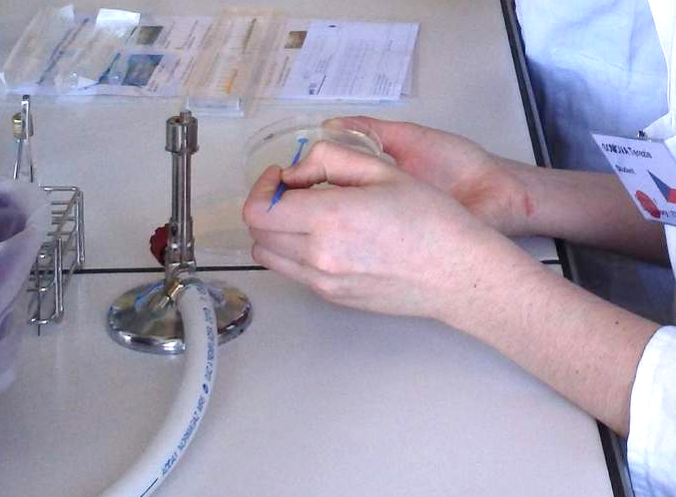
Příprava bakteriální suspenze
Veškerá manipulace probíhá v okolí Bunsenova hořáku!
S
Seškrábnutí bakteriálních kolonií
Vytvoření suspenze vložením kolonie do fyziologického roztoku
Homogenizace obsahu, označení zkumavky

Slide 25
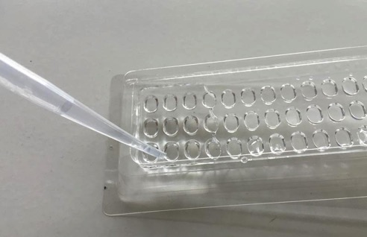
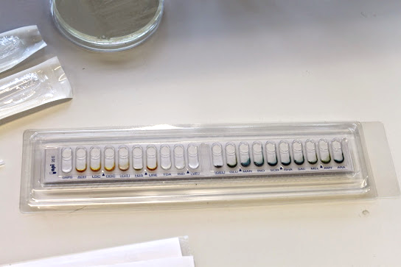
Příprava API systému
Položení API systému zpět do krabičky na jamky s destilovanou vodou, uzavření krabičky.
Naplnění jamek destilovanou vodou, odebrání nadbytečné vody

Slide 26
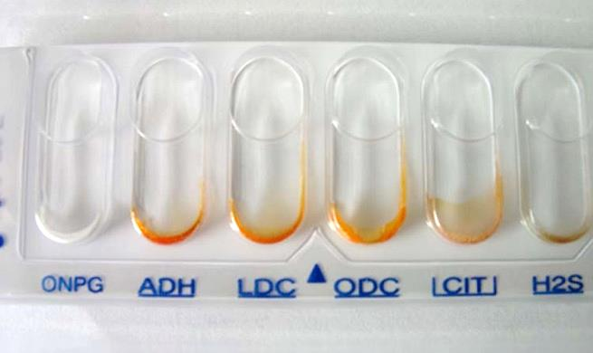
Plnění API systému - úvod
Cupule
Microtube
Příklady:
Nepodtržený testovací vzorek
Podtržený test. vzorek
Test. vzorek v rámečku

Slide 27
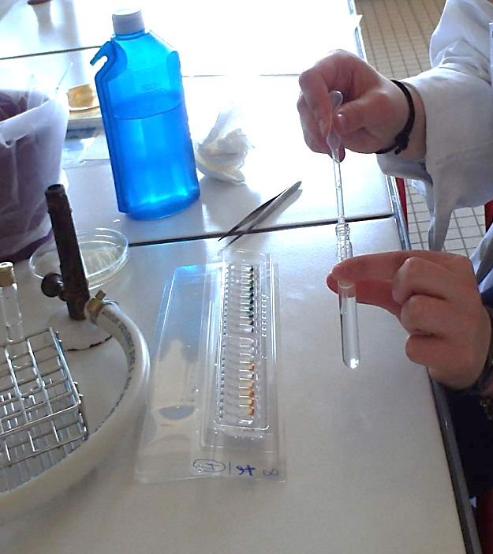
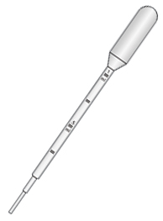

Plnění API systému
2. Plnění ampulek podle následujících pravidel:
Podtržené a nepodtržené vzorky
(např. ONPG nebo ADH)
→ pouze microtube
Vzorky v rámečku (např. )
→ microtube i cupule
CIT
1. Napipetování 2ml suspenze
Cupule
microtube

Slide 28

Plnění API systému
3. Naplnění cupules u všech podtržených vzorků (ADH, LDC, ODC, H2S, URE)
Cupule

Slide 29
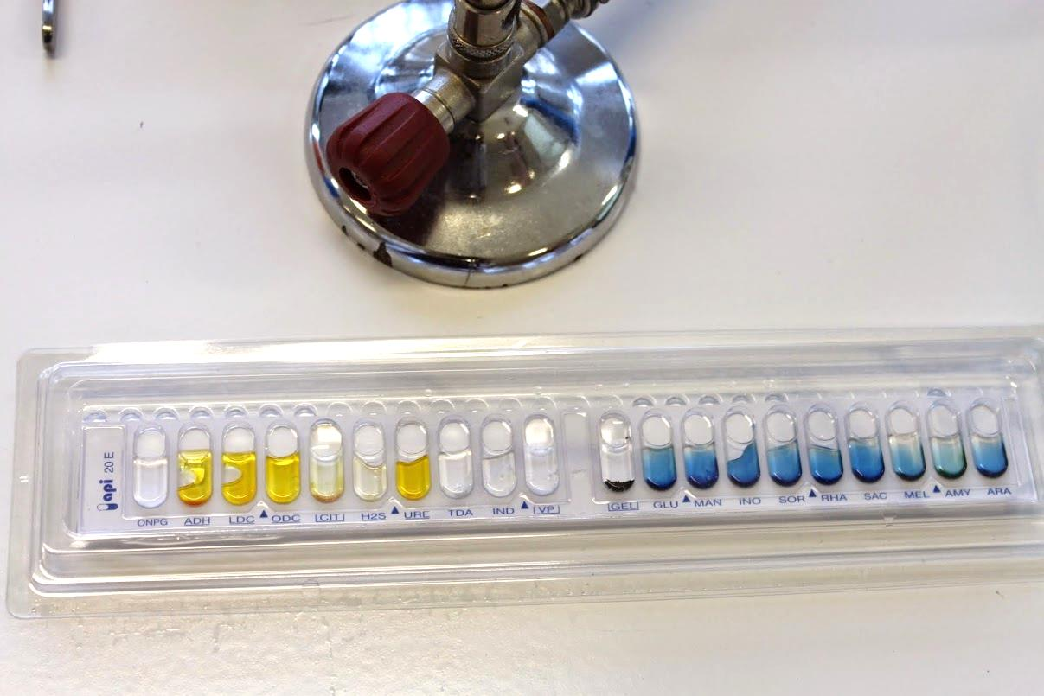
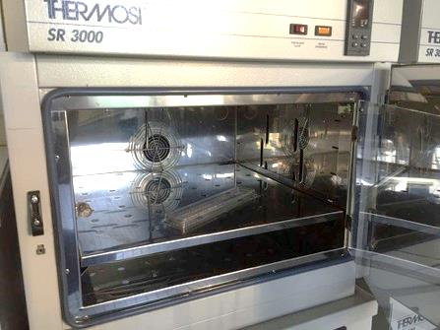
Plnění API systému
Naplněný API systém jsme si označili a vložili do inkubátoru (16 h při 37°C)

Slide 30
Provádění pokusu
Identifikace bakterie – 2. část
Identifikace bakterií

Slide 31
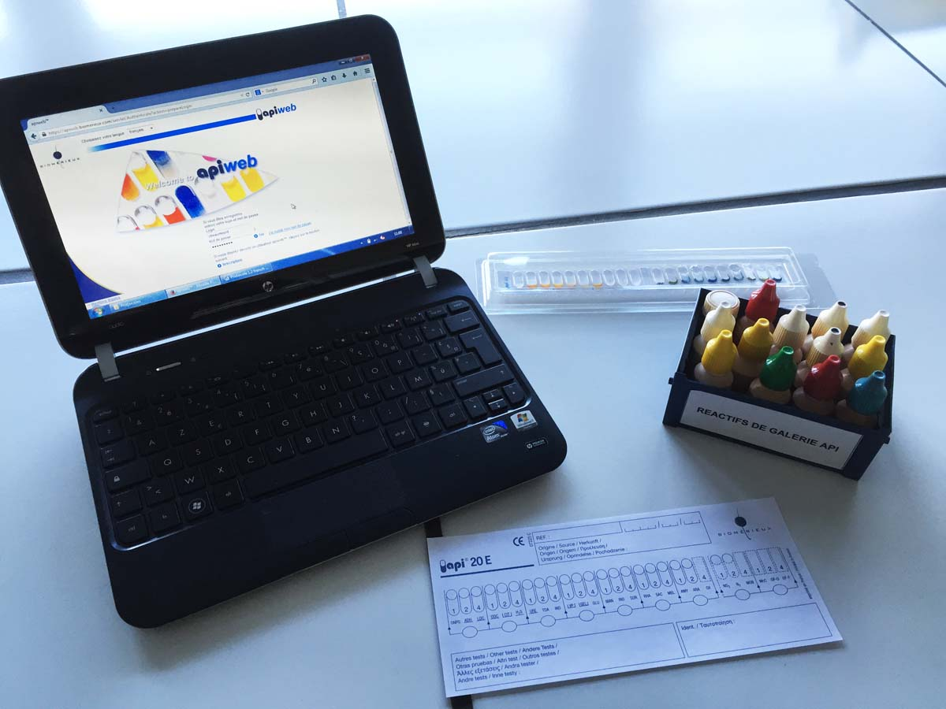
Dostupné materiály
Počítač se softwarem k identifikaci bakterií
API systém po inkubaci
Činidla
API výsledková karta

Slide 32
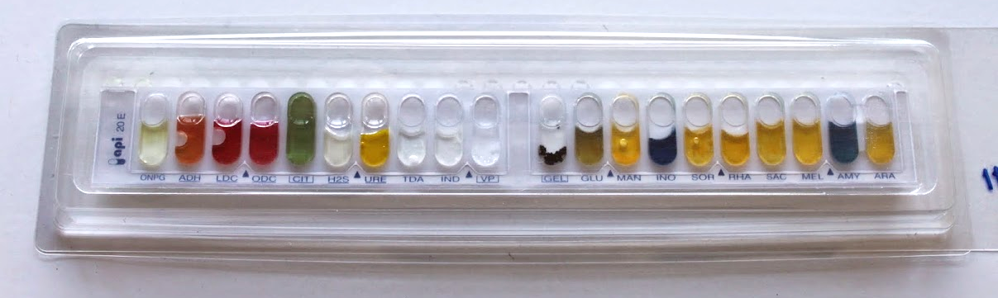
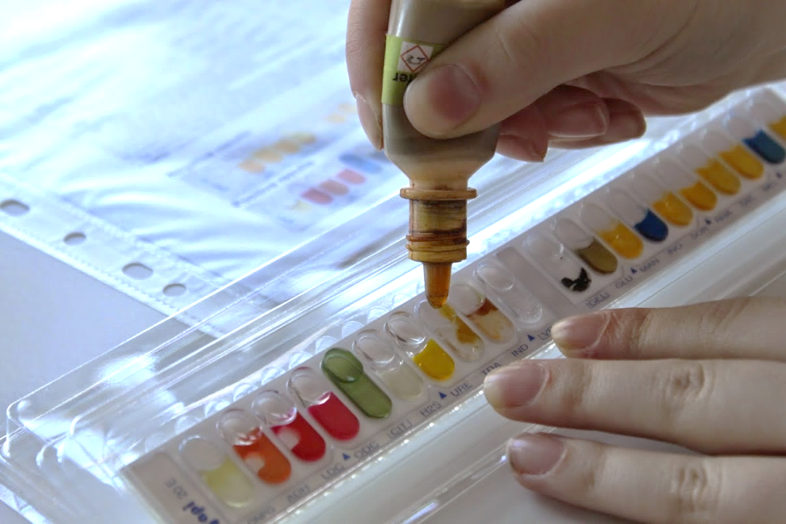
Ověření inkubace podle glukózy
Přidání činidel:
TDA vzorek: 1 kapka FeCl_{³} činidla
IND vzorek: 1 kapka Kovacsova činidla
VP vzorek: 1 kapka α-naphtol činidla a 1 kapka KOH činidla
NR test: do GLU ampulky přidat 1 kapku činidla
α-naphtylamin a 1 kapku kyseliny sulfanilové.

Slide 33
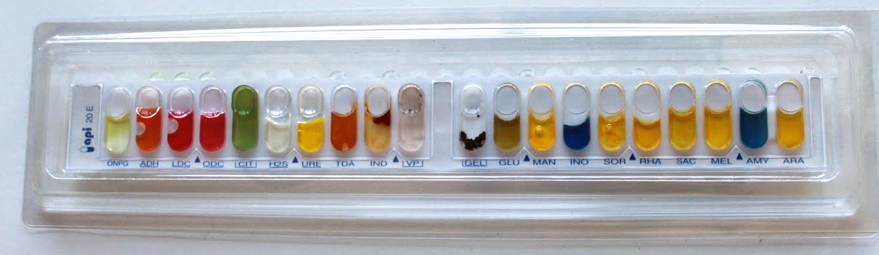
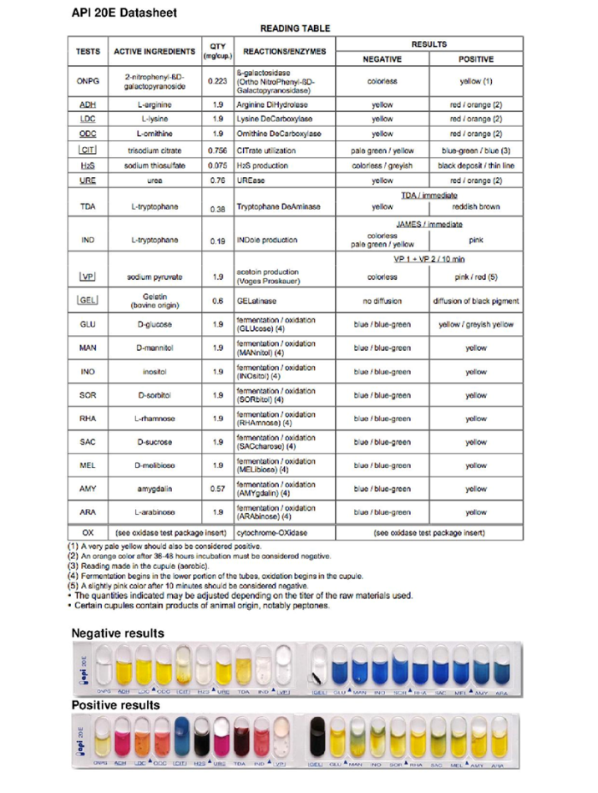
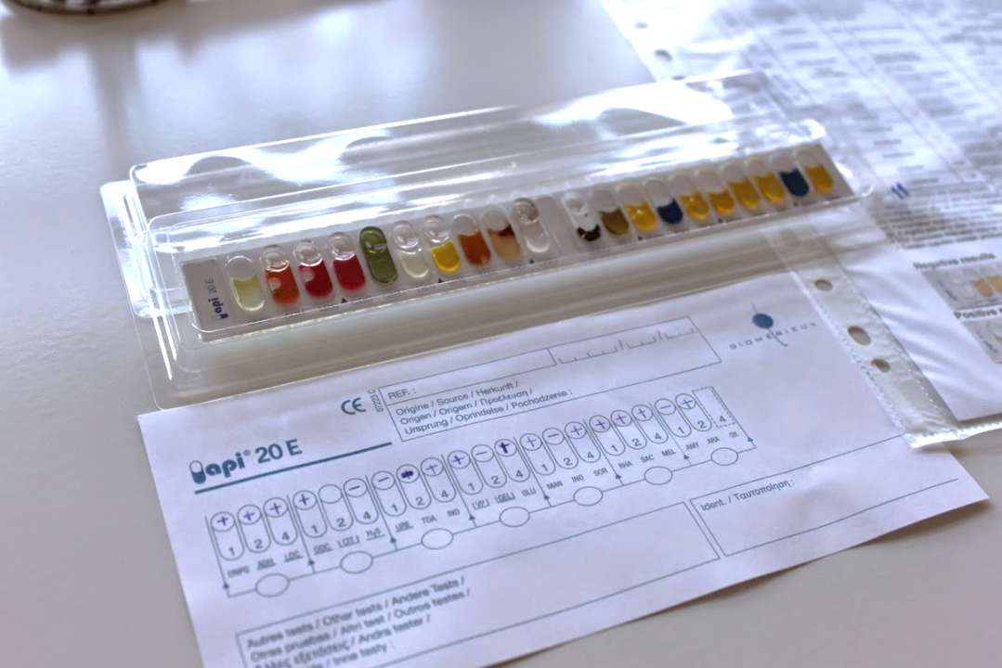
Výsledky

Slide 34
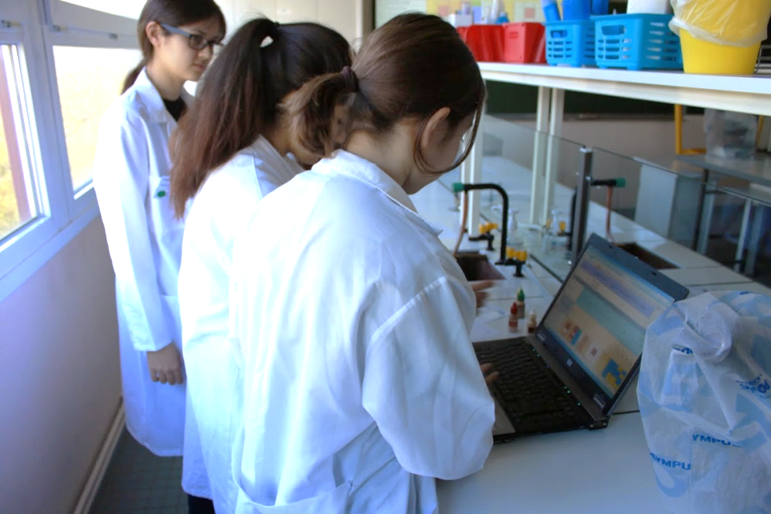
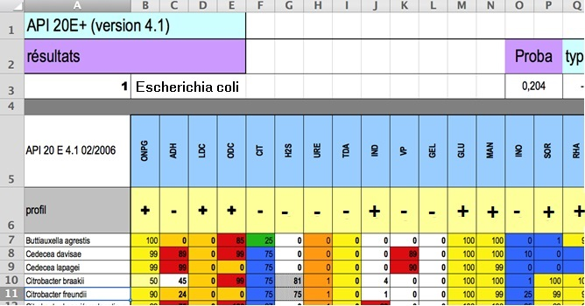
Výsledky
Zobrazení názvu bakterie
Přenesení výsledků (+ a -) do softwaru

Slide 35
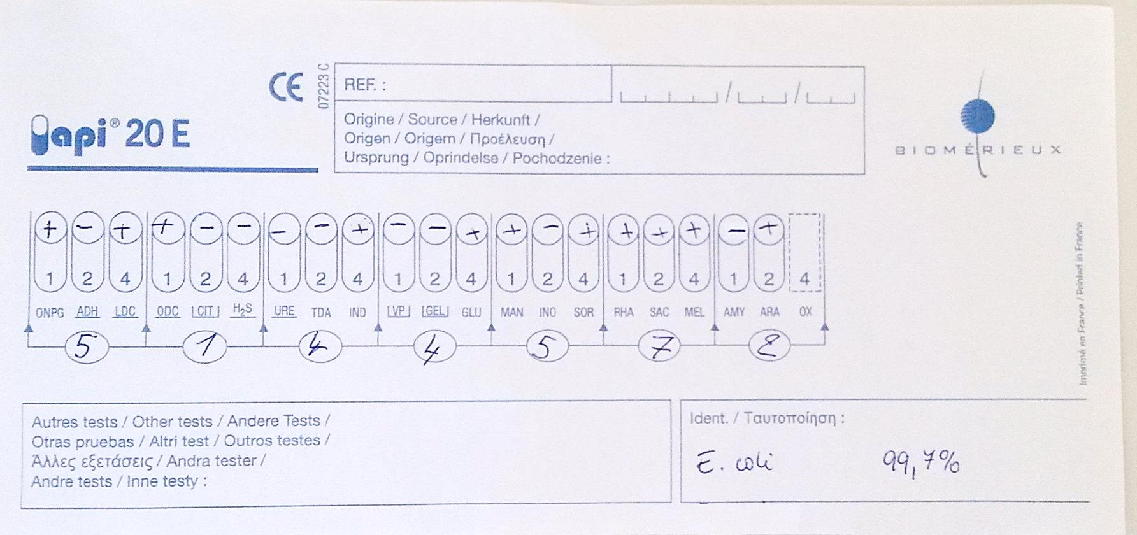
Výsledky
Pomocí tabulky a softwaru s identifikační databází následně, jsme byli schopni určit, že se jedná o bakterii Escherichia coli.

Slide 36
Zdroje
https://plus.google.com/photos/107171185233822557990/albums/6142049420693844305
http://verahcl.rajce.idnes.cz/Comenius-Pokusy/
http://comenius-biotech.spip.ac-rouen.fr/spip.php?article163

